Slide 1



ENFERMEDAD DE ALZHEIMER:
PUESTA AL DÍA
Vol 32, nº7 2024

Slide 2
Sumario
INTRODUCCIÓN
FACTORES DE RIESGO
DIAGNÓSTICO Y ESTADIAJE
TRATAMIENTO
Medidas no farmacológicas
Tratamiento farmacológico de los síntomas cognitivos
DEPRESCRIPCIÓN DEL TRATAMIENTO
¿Cuándo deprescribir?
¿Cómo deprescribir?

Slide 3
INTRODUCCIÓN
La enfermedad de Alzheimer (EA) es la primera causa de demencia neurodegenerativa a nivel mundial (60-70% de los casos) y supone un problema sanitario de primer orden.
La demencia neurodegenerativa es un síndrome crónico y progresivo caracterizado por el deterioro de la función cognitiva (memoria, pensamiento, lenguaje…), alteraciones conductuales y psicológicas (depresión, ansiedad, agresividad, síntomas psicóticos…) en grado tal que repercute en la ejecución de las actividades de la vida diaria ocasionando una dependencia progresiva hasta hacerse completa, precisando cuidados y supervisión continua.
Existe una gran variabilidad en los estudios epidemiológicos tanto en la prevalencia como en la incidencia de la enfermedad, debido a la discrepancia entre los criterios diagnósticos empleados y a la diversidad de la población estudiada. La enfermedad está infradiagnosticada y, cuando se establece un diagnóstico, suele llegar en fases relativamente avanzadas.
El objetivo de este boletín es abordar el tratamiento y la deprescripción de fármacos en la EA

Slide 4
FACTORES DE RIESGO
La etiología de la EA es compleja (intervienen factores genéticos, anomalías a nivel de tejido neurológico y daño vascular).
La edad es el principal factor de riesgo (la prevalencia puede llegar al 32% en los mayores de 84 años).
Es más frecuente en mujeres y en personas con antecedentes familiares.
Otros factores de riesgo son de tipo vascular (hipertensión arterial, dislipemia, obesidad, sedentarismo, hábito tabáquico, diabetes mellitus), así como antecedentes de traumatismo craneoencefálico, depresión, inactividad cognitiva y bajo nivel educativo.
La intervención sobre los factores de riesgo modificables de la EA constituye en el momento actual una de las alternativas más eficaces para su prevención. Una intervención sobre la alimentación, ejercicio físico, abandono del tabaco y alcohol, el fomento de la interacción social y de la actividad cognitiva, entre otras, podrían traducirse a largo plazo en beneficio para conseguir un envejecimiento más activo y saludable.

Slide 5
DIAGNÓSTICO Y ESTADIAJE (I)
La EA presenta una fase preclínica (no es posible objetivar alteraciones cognitivas), y una fase sintomática (los síntomas cognitivos y conductuales se hacen evidentes).
Las herramientas de valoración cognitiva: test Mini-Mental State Examination (MMSE).
En cuanto a la valoración del estado funcional:
- escalas de Lawton y Brody para las actividades instrumentales de la vida diaria
- índice de Barthel o de Katz para las actividades básicas de la vida diaria.
Para describir las distintas fases de la enfermedad: escala de Deterioro Global GDS-FAST, que establece 7 grados de deterioro (valora tanto el deterioro cognitivo como el funcional).
Estas herramientas tienen utilidad para evaluar la gravedad y la progresión de la enfermedad, así como para tomar decisiones sobre la necesidad de continuar o no el tratamiento.

Slide 6
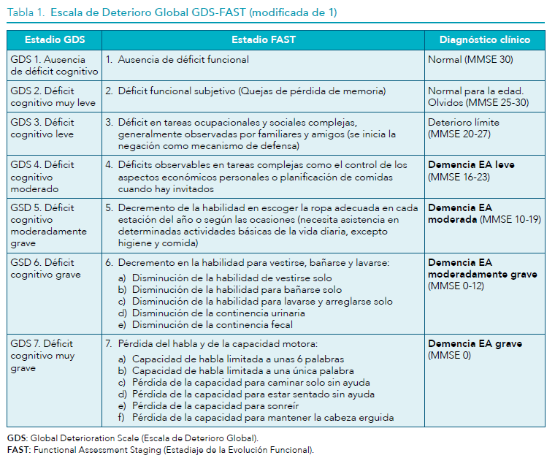
DIAGNÓSTICO Y ESTADIAJE (II)

Slide 7
TRATAMIENTO
Los objetivos del tratamiento son:
la mejora de la calidad de vida del paciente y del cuidador
el retraso del deterioro cognitivo
la preservación de las habilidades funcionales
la prevención de los trastornos del estado de ánimo y de la conducta
la prevención y el tratamiento de las complicaciones (caídas, fracturas, úlceras de decúbito, infecciones, reacciones adversas a los medicamentos).
En la actualidad no se dispone de ningún tratamiento que logre la curación o detención del proceso neurodegenerativo asociado a la EA. Solo se dispone de tratamientos sintomáticos.

Slide 8
Medidas no farmacológicas
Son el primer escalón del tratamiento y deben mantenerse siempre, aún en el caso de que se indique un tratamiento farmacológico.
Entre las intervenciones centradas en el paciente, se hallan la estimulación y el entrenamiento cognitivo, la actividad física y rehabilitación, el entrenamiento de las actividades de la vida diaria, así como otras terapias ocupacionales aplicadas a través de la música, la relación con animales, el arte, etc.
Asimismo, NICE recomienda ofrecer actividades para promover el bienestar adaptadas a las preferencias de la persona, así como terapia de estimulación cognitiva grupal a personas con EA leve a moderada y considerar la terapia de reminiscencia grupal, la rehabilitación cognitiva o la terapia ocupacional para apoyar la capacidad funcional en personas con EA leve a moderada.

Slide 9
Tratamiento farmacológico de los síntomas cognitivos (I)
Se utilizan los inhibidores de la acetilcolinesterasa (donepezilo, rivastigmina y galantamina) y memantina.
Evidencia limitada: necesidad de seleccionar cuidadosamente los pacientes a los que se ha de tratar.
El tratamiento debe ser iniciado por un especialista en neurología o psiquiatría (medicamentos de visado).
Importante consensuar la necesidad de tratamiento con el paciente y los familiares, informando de las expectativas reales acerca de la eficacia del tratamiento farmacológico (30-50% de los pacientes no muestra ningún beneficio), los posibles efectos adversos y la necesidad de retirada cuando dejen de ser efectivos o cuando el estado clínico del paciente lo determine.
La respuesta al tratamiento deberá ser revaluada tras un periodo predeterminado (cada 6 meses inicialmente y tras estabilización de forma anual) y si los objetivos no han sido alcanzados, podría considerarse un ajuste y/o suspensión del tratamiento.

Slide 10
Tratamiento farmacológico de los síntomas cognitivos (II)
Inhibidores de la acetilcolinesterasa (IACE): donepezilo, rivastigmina y galantamina
Para el tratamiento sintomático de la EA en fase leve a moderadamente grave. Efectos a nivel cognitivo modestos y temporales, apenas beneficio sobre las actividades de la vida diaria, la calidad de vida o las alteraciones del comportamiento. No previenen la pérdida neuronal, la atrofia cerebral ni la progresión de la enfermedad.
La eficacia de los tres es similar a dosis terapéuticas (meseta en la mejoría sintomática a los 6-12 meses). Deben emplearse las dosis recomendadas y aumentarlas de forma lenta en caso de necesidad, monitorizando la efectividad y los efectos adversos, que son dosis dependientes.
Galantamina se ha asociado con un incremento de la mortalidad en pacientes con deterioro cognitivo leve.
Memantina
Es un antagonista del receptor N-metil-D-aspartato (NMDA) del glutamato. Aprobada para la EA moderada a grave, que es donde ha demostrado cierta eficacia, aunque modesta.

Slide 11
Tratamiento farmacológico de los síntomas cognitivos (III)
Selección de tratamiento:
Debe basarse en el estadio de la enfermedad, la tolerabilidad, el perfil de efectos adversos, la adecuación de la forma farmacéutica y el coste.
No se recomienda iniciar tratamiento en pacientes con GDS<4 o GDS>6, ni en pacientes que no puedan asegurar una adherencia adecuada.
En pacientes que presenten EA leve a moderada, los IACE son una opción de tratamiento.
En pacientes con EA moderada con intolerancia o contraindicación a los IACE, la monoterapia con memantina es una opción de tratamiento.
En pacientes con EA grave, la monoterapia con memantina es una opción de tratamiento.
En pacientes en tratamiento con IACE y progresión a EA moderada-grave, valorar la suspensión del IACE e iniciar memantina o combinar IACE con memantina. La combinación IACE más memantina en enfermedad moderada-grave, parece ser segura, aunque la evidencia sobre su eficacia sigue siendo controvertida.

Slide 12
Tratamiento farmacológico de los síntomas cognitivos (IV)
Fármacos biológicos
Son anticuerpos monoclonales que se unen a la proteína amiloide-β del cerebro y la eliminan. Su mecanismo de acción se basa en la “hipótesis de la cascada amiloide”, según la cual, los depósitos de la proteína amiloide-β en el cerebro son la causa principal de la EA.
Actualmente están en estudio varios fármacos biológicos (aducanumab, lecanemab…) aunque ninguno de ellos está disponible todavía en Europa.
Otros tratamientos
No justificado el uso de estatinas, terapia hormonal sustitutiva, vitamina B o E o AINE como tratamiento preventivo. Tampoco hay evidencia con piracetam, selegilina, nicotina, lecitina o Ginkgo biloba.
Importante conocer si el paciente está tomando algún producto o suplemento para la EA con el fin de evitar posibles interacciones o reacciones adversas.

Slide 13
DEPRESCRIPCIÓN DEL TRATAMIENTO
La posibilidad de retirar el tratamiento farmacológico para la EA debe ser tenida en cuenta por los clínicos, los pacientes y los familiares/cuidadores desde el momento del inicio del tratamiento y a lo largo del mismo.
Antes de iniciar el tratamiento es interesante concretar (de un modo realista) aquellos resultados que se van a considerar importantes para el paciente y sus familias. Los objetivos deberán ser revaluados periódicamente y si no han sido alcanzados, podría considerarse un intento de reducción de dosis y/o suspensión del tratamiento.
La deprescripción de tratamientos potencialmente inapropiados en pacientes con demencia presenta beneficios tales como la disminución de la incidencia de eventos adversos, la reducción de la carga de medicación (importante sobre todo en pacientes con disfagia), la mejora de la calidad de vida tanto de los pacientes como de sus cuidadores y disminución del coste del tratamiento.

Slide 14
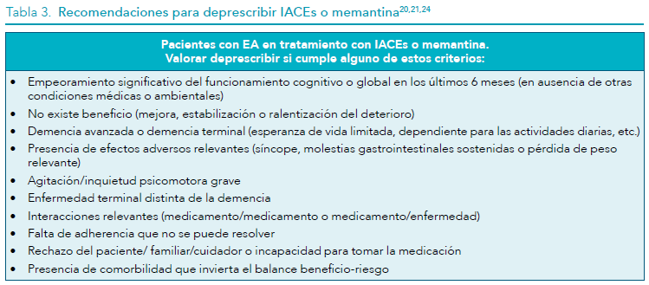
¿Cuándo deprescribir? (I)
Debe realizarse siempre tras una valoración individual de los posibles beneficios y riesgos y una toma de decisiones compartida, basada en los objetivos clínicos y los valores y preferencias del paciente y de su familia.

Slide 15
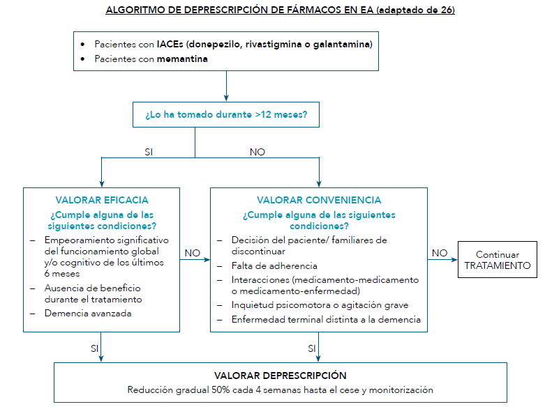
¿Cuándo deprescribir? (II)

Slide 16
¿Cómo deprescribir?
Reducir gradualmente la dosis para evitar abstinencia (reducir la dosis a la mitad cada 4 semanas hasta la dosis más baja disponible y luego suspenderla).
Valorar al paciente a las 4 semanas de cada reducción de dosis y al finalizar el tratamiento, o con más frecuencia en los pacientes con mayor riesgo de reacciones adversas graves de abstinencia.
Si se producen cambios neuropsiquiátricos sustanciales en la 1ª semana después de una reducción o interrupción de la dosis (p. ej., agitación, agresividad, alucinaciones o disminución de la conciencia), debe volverse a la dosis inmediatamente anterior y tras la estabilización, intentar deprescribir nuevamente con una reducción más gradual.
El tratamiento debería reiniciarse si el paciente muestra empeoramiento de su nivel cognitivo o de su funcionamiento global que se relacionen temporalmente con la reducción de la dosis.
Durante la discontinuación debe asegurarse que los cambios en la condición del paciente no son debidos a otras causas (deshidratación, infección intercurrente…).

Slide 17

Ideas clave
En la actualidad no se dispone de ningún tratamiento que logre la curación o detención del proceso neurodegenerativo asociado a la EA. Solo se dispone de tratamientos sintomáticos.
La respuesta al tratamiento deberá ser revaluada cada 6 meses inicialmente y tras estabilización de forma anual. Si los objetivos no se alcanzan, considerar ajuste y/o suspensión del tratamiento.
Los clínicos, el paciente y los familiares/cuidadores deberían considerar la deprescripción desde que se prescribe el medicamento por primera vez y a lo largo de todo el tratamiento.
La deprescripción debe hacerse de forma gradual, valorando al paciente tras cada reducción de dosis. El tratamiento debería reiniciarse si el paciente empeora su nivel cognitivo o su funcionamiento global debido a la retirada.

Slide 18

Para más información y bibliografía…
INFAC VOL 32 Nº7

